Slide 1


Phosphatine
Fête des mères

Slide 2



sommaire
Analyse
proposal
Environnement
Insight
Attitudes
Big Idea
Point de contact
Pistes Créatives
Mission
Digital & BTL

Slide 3

Un lien fort nous unis
La passion d’être créatifs

Slide 4



Analyse

Slide 5


Contexte
La fête des mères est une occasion parfaite pour donner la parole à la marque Phosphatine.
A cet effet, il est attendu de nous de proposer une campagne OOH & Instore allant en droite ligne avec l’idée 03 générations, fil rouge qui a guidé la campagne OOH de l’année dernière.
Notons qu’à ceci, nous devons ajouter des mécaniques d’appels à l’action destinés à convertir les femmes en consommatrice de Phosphatine.

Slide 6


Contexte
Souvenons-nous de notre point de départ : nous y sommes toujours, la marque affirme son positionnement marqué par sa constance ; ses attributs galvanisants et sa capacité à s’adapter à nos besoin depuis déjà 03 Générations.

Slide 7



Benchmark
À l’occasion de la fête des mères, plusieurs marques du même secteur que Phosphatine prennent la parole.

Slide 8
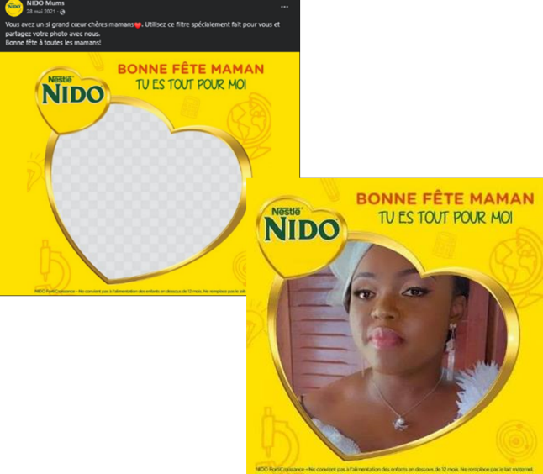
Benchmark
À l’occasion des fêtes des mères, NIDO adopte un discours basé sur l’émotionnel. Sur le digital notamment sur Facebook, il existe une page entièrement dédiée aux mères d’enfant « Nido Mums » ((2) NIDO Mums | Facebook). C’est à travers cette plateforme que la plupart des actions menées et relayées.
Le texte mis en avant lors de la campagne de 2021 était : « Bonne fête maman, tu es tout pour moi ! »
Pour amplifier la campagne, il a été créé un Frame grâce auquel les followers pouvaient devenir ambassadeur de la marque.
Notons qu’à cette occasion, des activations terrains sont également menées par NIDO.

Slide 9

Benchmark
Lors de l’édition 2023 de la fête des mères, CERELAC West Africa a annoncé sur sa page Facebook un jeu concours destiné aux femmes de 20 ans au moins, ayant un bébé. Il n’y a plus eu d’informations y affairant par la suite.
CERELAC Pakistan a quant à elle opté pour une communication axée sur la relation mère - enfant pour susciter de l’émotion chez son public.
Le texte de la campagne étai t: « Happy mother’s day »
Puis tout en bas, on pouvait apercevoir marqué un texte s’appuyant sur les recommandations de L’OMS en matière de nutrition pour bébé.

Slide 10

Benchmark
La marque Blédina de Danone a opté pour un discours orienté émotion lors de ses récentes campagnes (respectivement 2020 dans la zone Afrique Centrale et 2022 en France) en mettant en avant la relation de complicité entre mère et enfant.
« Une maman, ça protège contre tout »
« Ma maman est belle à croquer »

Slide 11

Constat
Les publicités des marques blédina, Cérélac et Nido exploitent des émotions telles que l'amour maternel, la fierté de la maternité et le désir de donner le meilleur à son enfant.
Les images utilisées peuvent également renforcer ces émotions en montrant des bébés souriants et en bonne santé, des mères heureuses et épanouies, ainsi que des scènes de tendresse et de complicité entre la mère et son bébé
Bref…Tout se limite à la mère et son bébé…

Slide 12
Attitude

Slide 13

Cœur de cible_Profile
Femmes âgées de 18 - 25 ans (Génération Z),
Mère d’enfant, mariées ou non, CSP A+, A- et B+
Il s’agit de jeunes mamans. Convaincues que la croissance et le bien-être de leurs enfants dépend de leur nutrition dès le bas âge

Slide 14

Cœur de cible_Live style
Leurs principaux reflexes : Rechercher des tips et astuces pour mieux prendre soin de leurs enfants ; Prendre soin de leur famille ; Veiller à la santé et au bien-être de ses enfants.
Leurs craintes et aspirations :
La peur d’acheter des produits contre façonnés
Les mauvaises recommandations de l’entourage
L’augmentation du prix des produits pour enfants

Slide 15

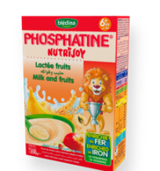
Pour elles, Phosphatine est la marque par excellence pour procurer au bébé une croissance optimale. Elles considèrent Phosphatine comme une prescription médicale pour l’enfant.
Ce qu’elles pensent du produit

Slide 16

Cibles secondaires
Enfants jusqu’à 36 mois d’âge ;
Femmes âgées de 45 ans et plus ;
Grand-Mère, CSP A+, A- et B+ ;
Tandis que les enfants aiment la tendresse de leur grand-mère et son côté protecteur, elles s’assurent de RECOMMANDER pour leurs petits enfants des astuces « magiques » pour leur croissance et leur bien être.

Slide 17
Points de contact

Slide 18


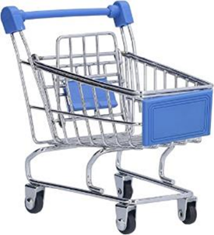


Médias de consommation
Il s’agit ici de ressortir les médias de consommation de la cible
La télédiffusion est pertinente pour les ménagères ; en particulier autour des séries télévisées et programmes ludiques ou de faits de société.
La radio est présente et pertinente surtout en matinée et dès 17h (sur le chemin du travail/maison en taxi/Véhicule personnel) avec des programmes de chroniques et de musique.
La pénétration du digital fait évoluer les tendances de consommation de ce médias. Friands des options de mises à jour, les femmes s’y retrouvent à longueur de journée afin de ne rien rater des fais divers ; Buzz et groupes de conseils. Elles sont fidèles aux moteurs de recherches aussi afin de réunir le maximum d’astuces possibles pour gagner la bataille du bien être de la famille.
Les PDV (Supermarchés) peuvent aussi être considérés comme des supports, car de plus en plus, des dispositifs vidéos y sont installés pour diffusion de contenus publicitaires.
Des réseaux d’affichages pratiquement similaires avec une très bonne couverture en milieu urbain. La population cible étant très mobile, c’est un point de contact pertinent.

Slide 19
Nos Missions

Slide 20

Problématique
Proposer un concept riche de sens ; orignal et simple à comprendre/véhiculer afin de renforcer le positionnement distinctif de Phosphatine au sein de la cible.

Slide 21



Objectifs
Business
Renforcer la relation avec la marque pour la fidéliser sur le long terme
Booster la rotation du produit sur le marché
Accélérer de 10 % les ventes de phosphatine au deuxième trimestre
Marketing
Favoriser consolidation du positionnementnt de Phosphatine
Installer la marque sur le parcours client de façon tactique (messages dédiés; actions dédiées aux points de contacts …ETC?)
Communication
Prendre la parole sur des canaux et des supports efficaces
Accroitre le capital émotionnel du cœur de cible avec la marque et les inciter à l’adopter au quotidien

Slide 22

Insight
03 générations déjà que Phosphatine fait ses preuves et s’adapte au fil du temps aux besoins des consommateurs.
Tout y concourt pour préserver la génération de demain et innover pour rester pérenne (aujourd’hui des variétés qui s’adaptent aux consommateurs, peut-être demain des parfums; des formats ou autres afin de continuer de gagner leur cœur). Phosphatine, c’est sûr !!!

Slide 23

La Grand-Mère
Je m’appelle Jeanne je suis une grand-mère très heureuse, j’adore ma fille, et pour cette raison, je met mon expertise acquise depuis de longues années à la portée de ma fille à propos des merveilles de phosphatine

Slide 24


La Mère
Moi c’est Lydienne, mère de deux charmants enfants, je vis au rythme de métro-boulot-kimono, toujours très occupée par mon travail; mes petites affaires; et autres opportunités permettant de subvenir aux besoins de la famille et des miens.
Heureusement, je bénéficie encore de la bienveillance de ma mère, car au-delà de tout, elle me conseille et m’aide à prendre soin des enfants, et Phosphatine joue un rôle capital pour mes boudchous

Slide 25

Emilie
Je suis Emilie, j’ai 02 ans, j’aime Phosphatine, c’est très bon…ma poupée s’appelle Barby, et Demain quand je serai grande comme maman, je donnerai Phosphatine aux plus petits que moi

Slide 26

Et donc…
Une telle maitrise de la nutrition mérite d’être valorisée

Slide 27
Pistes Créatives

Slide 28

Piste 1
La tradition de bien nourrir

Slide 29


Piste 1/Key Visual

Slide 30


Piste 1/Key Visual

Slide 31
Piste 2
Hier; Aujourd’hui & Demain

Slide 32


Piste 2/Key Visual

Slide 33


Piste 2/Key Visual

Slide 34


Piste 2/Key Visual

Slide 35

Key contacts Médias
Les messages à véhiculer sur chaque point de contact pertinent où il y’a des opportunités de prises de paroles
Points de loisirs
- Partenariats avec les manèges pour activations de dégustations et expériences photos
- Roll Ups; Flyers;
- Banderole avec message « On dit merci à qui? A Maman… »
Supermarchés; boutiques de shopping …ETC:
- Supermarchés & Shopping: «Depuis 03 générations; les mamans du monde entier choisissent toujours Phosphatine »
- Boutiques: Posters «Depuis 03 générations; les mamans du monde entier choisissent toujours Phosphatine »
- Têtes de Gondoles «Depuis 03 générations; les mamans du monde entier choisissent toujours Phosphatine »
OOH Outdoor:
- Panneaux Proxis; Axes lourds; Marchés …ETC.
Messages:
« Hier; Aujourd’hui et demain; fer et vitamine depuis plus de 03 Générations »
« La tradition de bien nourrir »

Slide 36


Déclinaisons
ROLL UP

Slide 37

Déclinaisons

Slide 38


Déclinaisons

Slide 39

Déclinaisons

Slide 40
Digital & BTL

Slide 41
TACTIQUE MEDIA
MISSIONS DE LA COM.
CONNECT
CONVAINCRE
CONVERTIR
ENTRETENIR
Il sera question de passer un message d’appel (phase de teasing) qui permette de CONNECTER la cible aux vecteurs qui l’amènent progressivement vers le key message
Nous devons CONVAINCRE la cible sur l’idée que nous leur offrons le Meilleur pour leurs enfants depuis plus de 3 générations et pour les générations à venir
Notre communication doit participer à la CONVERSION dans le sens d’entretenir une communauté de clients loyaux et encourager l’achat
Nous devons être presents en permanence pour séduire et entrainer la cible afin D’ENTRETENIR Une relation de Coeur avec eux
ATL
( Radio, OOH, Digital)
Marketing Direct
Digital; Visibilité POS; PUSH SMS
ATL
(POS; OOH, Digital et Radio)
CANNEAUX

Slide 42
Déploiement Digital
NOTRE APPROCHE
Teasing
Reveal
Entretien
Du contenu qui crée L’INTERACTION et permet de jouer autour des valeurs à PROMOUVOIR suivant LE POSITIONNEMENT DE PHOSPHATINE
Dans cette phase, il est question de préparer la cible au message final
Révélation du message clé/final soutenu par l’annonce des GRANDS RENDEZ-VOUS sur les réseaux sociaux

Slide 43

Déploiement Digital
Principale
Les mamans , les grands-mères , les ménages
Cœur
Les mamans appartenant à la génération Z ( Nées entre 1997 – 2000 )
Cibles
Secondaire
- Les établissements hospitaliers
- Les pédiatres , les nutritionnistes
Les pharmacies
Les influenceurs , les médias

Slide 44

Déploiement Digital_Plateformes à utiliser
Réseaux sociaux
Co-Branding
Campagne d’influence
Afin de partager les valeurs de marque ; entretenir une communauté et l’agrandir.

Slide 45



COMMENT SE
COMPORTE
LA CIBLE
( Génération Z )
?

Slide 46

Déploiement Digital
Live de la cible style sur le digital
La musique
Les contenus vidéos ( Challenge , partage d’astuces , recettes , cinéma, fais divers…)
Le sport , le bien-être ( Yoga , méditation , Beauté , Fitness)
Le streaming
Elle aime :

Slide 47
PHASE DE TEASING

Slide 48
Phase de Teasing
Le teasing s’étendra sur 01 semaine allant du 20 au 28 Mai.
Lundi 20 Mai : Relation Grand-mère – Maman (facebook)
Proposition de texte : Quelle était la réaction de votre maman quand vous lui avez annoncé que vous étiez enceinte ?
Mercredi 22 Mai : Relation Maman – Enfant (facebook)
Proposition de texte : Jumeaux , bénédiction ou casse-tête , Comment avez-vous géré cette situation ? Que contient le sac pour la maternité ?
Vendredi 24 Mai : Grand-mère – Maman – Enfant (facebook)
Mbombo , comment a-t-elle réagit quand vous avez donné son nom à votre bébé ?
Vendredi 26 Mai : Grand-mère – Maman – Enfant (facebook)
Quel est la valeur des conseils de grande mère pendant et après l’accouchement?
--------------------------------------------------
--------------------------------------------------
Vendredi 24 Mai : (DIAPLAY)
Message « l’amour d’une mère est éternel » ou « de génération en génération » ou encore « maman je t’aimerai toujours »
Durant cette phase , l’idée est de surfer sur la fibre transgénérationnelle de Phosphatine Nutrijoy afin de préparer subtilement les internautes

Slide 49
PHASE DE Reveal

Slide 50

Phase de Reveal
Samedi 27 mai : Affichage OOH
Dimanche 28 Mai : Digital
Déclinaison du Key Visual Fête des mères (facebook)
Texte de publication : Bonne fête des mères
Message « 3 générations de mamans bien nourrit par phosphatine »
Publication Display: publication des 3 KV du OOH

Slide 51
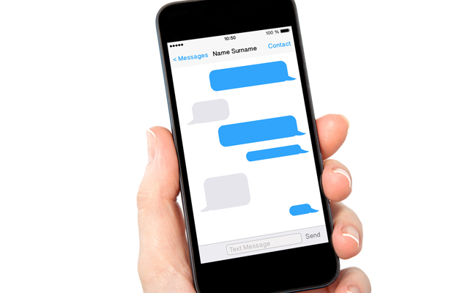
Déploiement Digital
PUSH SMS 1 (sender : HIER)
Les mamans d’hier connaissent ce qu’il y a de bon pour l’alimentation de bébé. Elle recommandent toujours phosphatine
PUSH SMS 1 (sender : AUJOURDHUI)
Les mamans d’aujourdhui font confiance aux grande mère pour savoir ce qu’il y a de bon pour l’alimentation de bébé. Elle choisissent phosphatine .
PUSH SMS 1 (sender : DEMAIN)
Dès aujourdhui Phosphatine prend soin des mamans de demain. Fer et vitamines pour bien grandir.
Chez moi, on appelle la grand-mère Mbombo
Quand maman m’a amené chez grand-mère, elle m’a montré des photos d’elle petite en train de consommer Phosphatine

Slide 52

Phase de campagne
Jeu concours; campagne d’influence & Testimony content
Du 21 au 30 Mai
Mécanisme jeu concours : partager vos photos en compagnie de votre enfant et de votre enfant
Gain : 5 carton de Phosphatine Nutrijoy + Séance pédicure et manucure
Mai : Lancement du jeu ( Sponsorisé sur la durée de la campagne )
Proposition de texte : Partagez avec nous une montage photo dans lequel vous etes avec votre bébé et votre maman
Mai : Campagne d’influence avec des nano et micro influenceurs (ex : Carlia Fassi , Joyce Sa’a , Quenncy Breezy)
Les influenceurs partageront le visuel du kV et engageront leur communauté sur les différents thèmes abordés.
Une des influenceuse sera invité à la maison phosphatine afin de créer un trend sur les réseau sociaux
Mai : vidéo animatic Brand
Mai : Publication de la video réportage de la maison phosphatine

Slide 53
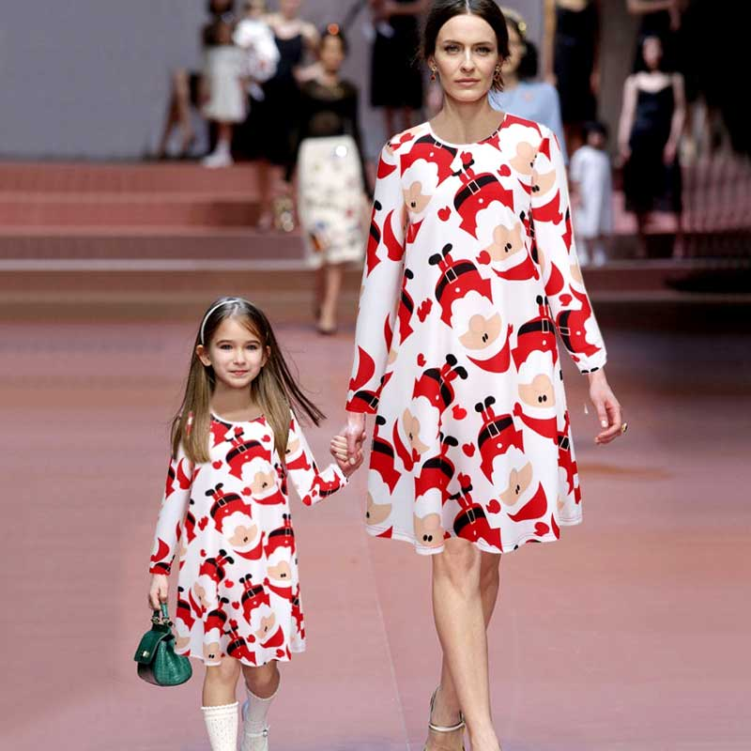

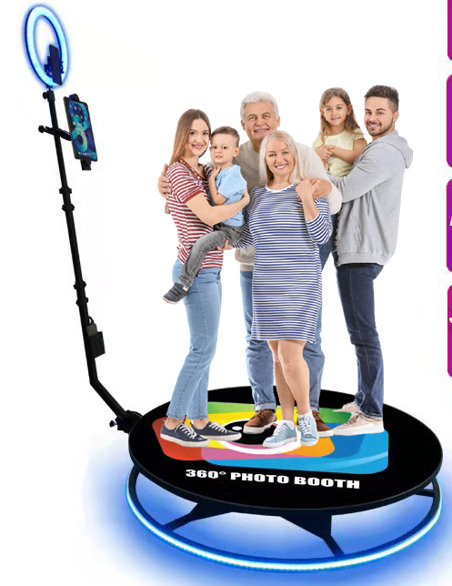

BTL
Maison Phosphatine
Mécanisme: Recruter le maximum de familles qui viendront avec un quota représentatif des 03 générations;
Principe: Des lots spéciaux offerts aux familles qui viendront composées de Grand-mère; mère et enfant (s);
Défilé de mode (Grand-mère; mère & enfant(s)
Challenge prestation (concours de danse grand-mère; mère et enfant (s)
Photobooth 360° pour des groupes de 03 Minimum (grand-mère; mère et enfant (s).

Slide 54

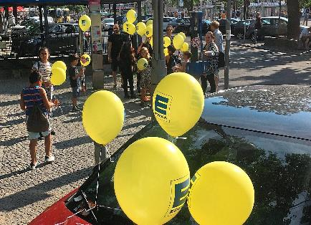
Guérilla Marketing
Quelques axes de Guérilla Marketing
Distribution de ballons aux enfants dans les écoles maternelles
avec message souhaitant bonne fête des mères (ils remettront à leurs mamans au retour des classes)
Journaux géants pour annoncer la l’arrivée de maison phosphatine dans votre quartier

Slide 55

Merci.
Fête des mères

